Slide 1

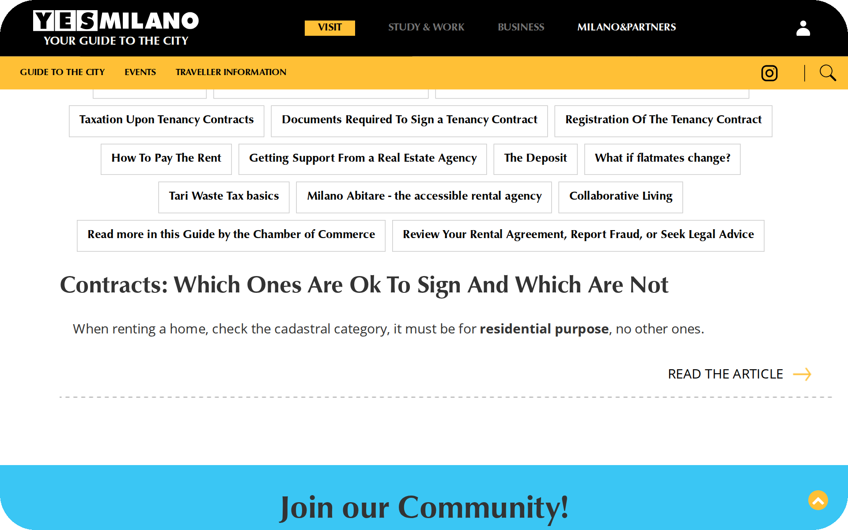
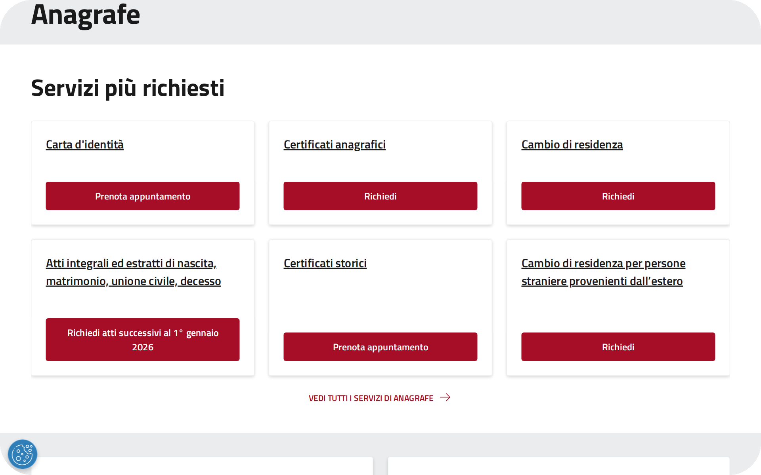
01 IL PROBLEMA
GuidaMI
Decine di pagine
su 5 siti, metà
in italiano.
yesmilano.it
comune.milano.it
16%
39%
45,6%
degli studenti in mobilità si sente integrato
dei laureati internazionali Polimi lascia l'Italia entro un anno
dei profili cercati dalle imprese è difficile da trovare
ESNsurvey 2021
Politecnico di Milano 2025
Assolombarda 2025
Notes:
[20 secondi]
Nour è appena arrivata a Milano per studiare. Per sapere cosa fare deve leggere decine di pagine su cinque siti, metà in italiano. Solo il 16% degli studenti in mobilità si sente pienamente integrato. Il 39% dei laureati internazionali del Politecnico lascia l'Italia entro un anno. Intanto le imprese milanesi faticano a trovare quasi un profilo su due.
Fonti (segnate ok in fonti-e-dati.md): ESNsurvey 2021 (16% completamente integrati, 55% in nessun gruppo); Politecnico di Milano, indagine occupazionale 2025 (61% dei laureati internazionali in Italia a un anno, quindi 39% fuori); Assolombarda, rapporto 2025 (45,6% dei profili difficili da reperire, STEM 67,5%).
Schermate reali di yesmilano.it/en/study/how-to/rents e comune.milano.it/argomenti/anagrafe catturate il 3/10/2026.

Slide 2
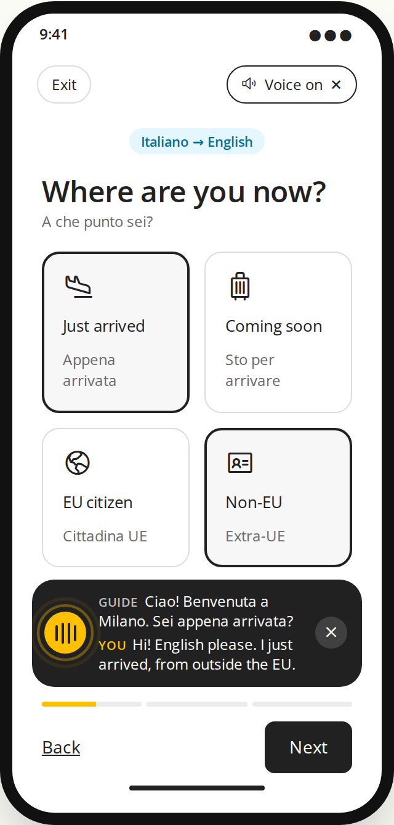
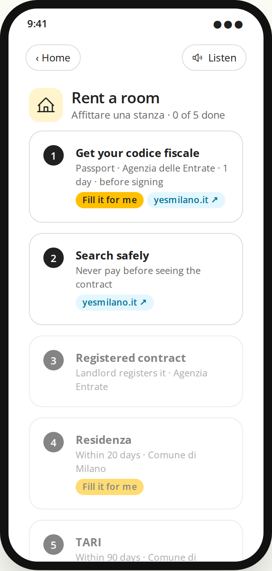
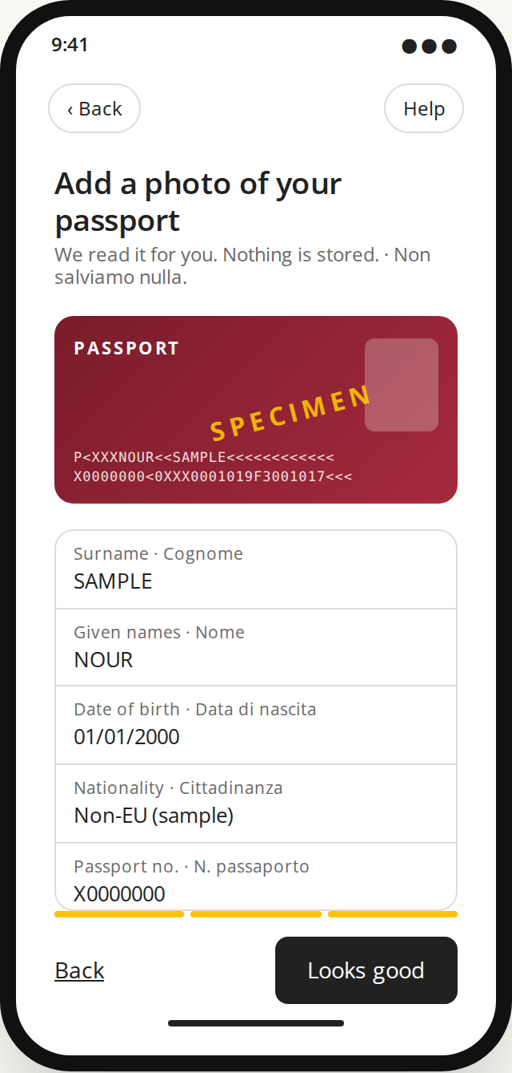
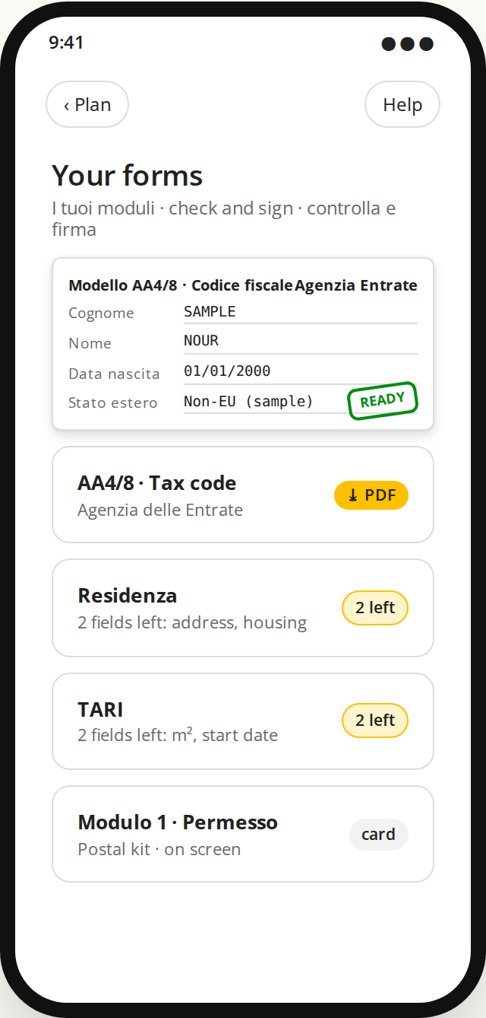
02 LA DEMO
GuidaMI
QR app
Nour non apre mai un portale.
Provala dal telefono
1 Parla nella sua lingua
2 Il piano, con le fonti
3 Legge il passaporto
4 Moduli in PDF
Notes:
[60 secondi, sopra il video o la demo dal vivo]
Con GuidaMI Nour non apre mai un portale. Tocca Inizia e la guida la saluta in italiano. Lei risponde in inglese e la guida passa all'inglese. Mentre parla, la scheda si riempie da sola: appena arrivata, extra UE, cosa le piace, cosa la preoccupa. Poi una prova d'italiano: lei dice 4, la guida verifica 2.
Nour dice: devo affittare una stanza. Claude legge dal vivo le guide ufficiali di YesMilano e le spunta una per una. Il piano arriva in ordine: codice fiscale, cercare casa senza truffe, contratto registrato, residenza entro 20 giorni, TARI entro 90. Ogni passo ha la sua fonte.
Sul codice fiscale tocca «Compilalo per me». Fotografa il passaporto, controlla i campi e scarica il modulo AA4/8 già compilato. Lo firma lei.
Inquadrate il QR e provatela.
Il riquadro «QR app» è un segnaposto: va sostituito con il QR del link dell'app dal vivo. Schermate dai mockup approvati (design/mockups/index.html); passaporto SPECIMEN con dati finti.

Slide 3
03 DOVE LAVORA CLAUDE
GuidaMI
Claude fa il lavoro.
La persona decide.
claude-haiku-4-5 nella voce
claude-sonnet-5-5 per piano e passaporto
01 CAPISCE
02 LEGGE
03 COMPILA
04 LA PERSONA
Cosa le serve, nella sua lingua. Compila la scheda mentre lei parla.
66
guide YesMilano
I moduli ufficiali, con i dati letti dal passaporto. Il PDF esce già pronto.
Decide
585
procedure del Comune
Conferma i dati
Firma i moduli
Spegne la voce quando vuole
8
dataset open data
Notes:
[20 secondi]
Claude lavora a ogni uso. Nella voce c'è Claude Haiku: capisce cosa serve a Nour e compila la scheda mentre lei parla. Claude Sonnet legge 66 guide di YesMilano, 585 procedure del Comune e 8 dataset open data, costruisce il piano con le fonti e legge il passaporto per compilare i moduli. Le decisioni restano a Nour: conferma i dati, firma i moduli e può spegnere la voce quando vuole.

Slide 4
04 IL PRIMO GIORNO PER IL COMUNE
GuidaMI
04 IL PRIMO GIORNO PER IL COMUNE
Per partire
basta un link.
DATI CHE SERVIREBBERO
1
SPID o CIE, e ANPR via PDND
Once-only: la PA non chiede di nuovo quello che sa
Il Comune non rifà nulla: YesMilano resta la fonte.
2
Un feed unico degli eventi
Oggi negli open data del Comune non c'è
IL LINK STA
3
Il consenso della persona
nell'email di benvenuto
su YesMilano
Per farsi trovare dalle aziende, se lo vuole lei
Notes:
[20 secondi]
Per accenderla il Comune non deve rifare nulla. Basta un link nell'email di benvenuto e sulle pagine di YesMilano, che restano la fonte. Per fare di più servirebbero tre cose: l'accesso con SPID o CIE e i dati ANPR via PDND, così la PA non chiede due volte quello che sa già; un feed unico degli eventi; il consenso della persona per farsi trovare dalle aziende.
Riferimenti: PDND e-service ANPR C020, C021, C030 (circolare DAIT 73/2023); once-only art. 50 CAD e Reg. UE 2018/1724. Nessun feed ufficiale degli eventi negli open data CKAN del Comune (fonti-e-dati.md, sezione 7).

Slide 5
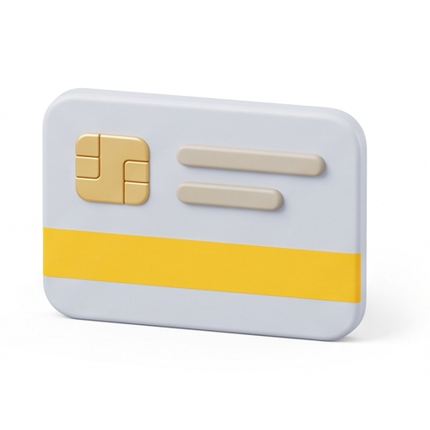


RISERVA DOVE VA
GuidaMI
Poi Nour resta a Milano.
ANTEPRIMA
ANTEPRIMA
ANTEPRIMA
Fascicolo con SPID
Parlami in italiano
Talent card
Con lo SPID il profilo passa al Fascicolo, una volta sola.
Caffè con milanesi volontari. In Catalogna oltre 170.000 coppie.
Con il suo consenso le aziende la trovano prima della laurea.
Notes:
[riserva, solo se c'è tempo o per le domande]
Ecco dove va GuidaMI. Fascicolo con SPID: quando Nour ha lo SPID, il profilo passa al Fascicolo del Cittadino una volta sola. Parlami in italiano: un caffè di conversazione con milanesi volontari, sul modello catalano Voluntariat per la Llengua, oltre 170.000 coppie dal 2003. Talent card: con il suo consenso le aziende milanesi la trovano prima della laurea, contro la fuga dei talenti.
Da verificare: «oltre 170.000 coppie» (govern.cat 2014-2015, cpnl.cat 2024) non è nella tabella dei numeri segnati ok. Le tre anteprime nell'app sono schermate cablate con dati finti.

